Slide 1

5-класс
Информатика

Slide 2









ТЕМА:
Объект түшүнүгү.
Айлана-чөйрөдөгү объекттер

Slide 3







Объект жана анын параметрлери жөнүндө кеңири түшүнүк аласыңар
Объекттердин параметрлерин аныктоо ыкмаларын салыштырасыңар
Объекттердин параметрлерин жана
касиеттеринин жашоо турмуштагы маанисин аныктайсыңар

Slide 4
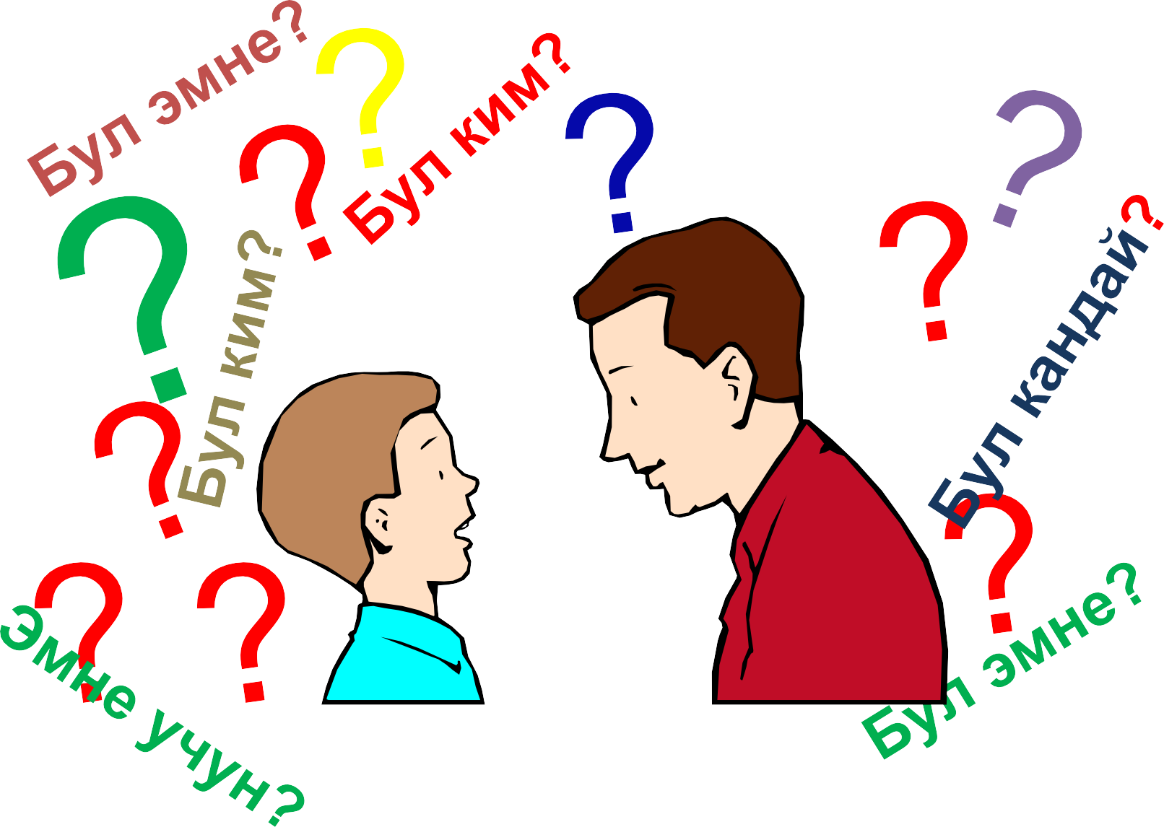
Бул ким?
Бул ким?

Slide 5



Объект
Объект –бул адам тарабынан бир бүтүн нерсе катары каралган айлана чөйрөнүн бир бөлүгү. Объект деп – адамдын көңүлү бурулгандын бардыгын атоо кабыл алынган.

Slide 6











Көптүк
Көптүк – бул объекттердин жыйындысы, топтому, коллекциясы.Бул көптүктөрдү түзүүчү объекттер анын элементтери деп аталат.
Көптүк
Чектүү
Чексиз

Slide 7









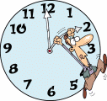
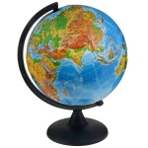
Көптүк
Чектүү
Чексиз
А,Б,В
1,2,3,4

Slide 8














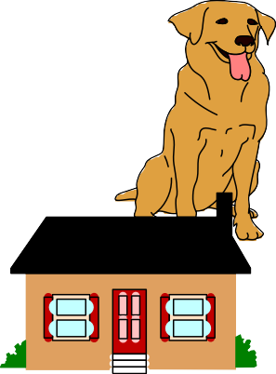










- бул анын «аты»
Объекттин эң негизги мүнөздөмөсү
Объекттин аты
Жалпы аты Энчилеш аты
Ит
Мышык
Үй
Адам
Эстелик
Дарыя
Иттин аты
«Жолборс»
«Асандын» үйү
Ал «Самат»
«Ленин»эстелиги
«Талас» дарыясы

Slide 9



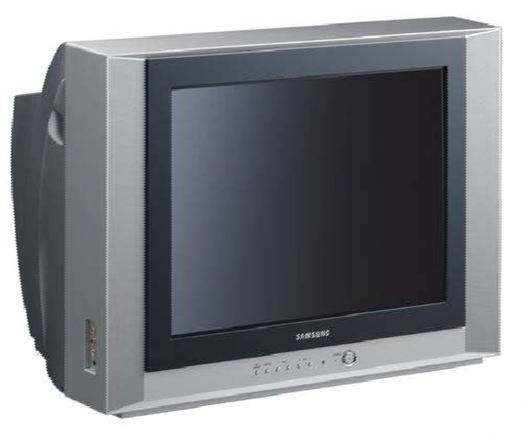
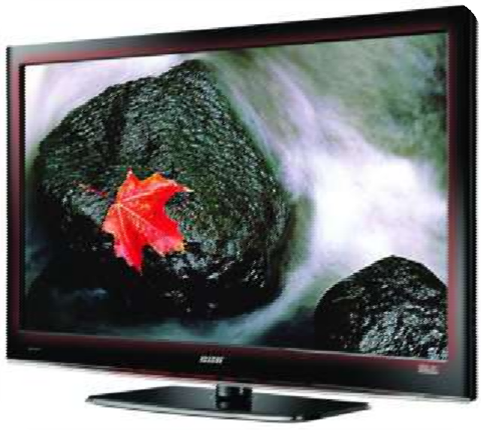
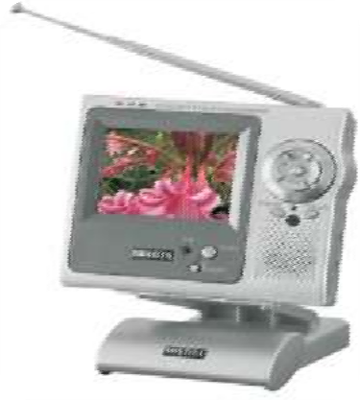





Объекттин касиеттери жана параметрлери

Slide 10















Объекттин касиеттери жана параметрлери
Объект
«сыналгы»
Сандык
мүнөздөмөсү
Сапаттык мүнөздөмөсү
Узуну
Туурасы
Бийиктиги
Диоганалы
Салмагы ж.б.
Түрү
Түсү
Аты
Сапаты
Чыккан жери

Slide 11







Аныктама
Объекттин сандык мүнөздөмөсүн
(салмак, узундугу, туурасы, өлчөмү) көрсөткөн параметрлери – чоңдук деп аталат.
Аныктама
Объекттин сапаттык мүнөздөмөсүн
(түсү, мазмуну, түрү, тиби, формасы,
даамы, жыты, материалы ж.б.) көрсөткөн параметрлери – белгилери деп аталат.

Slide 12


Объекттин касиеттери жана параметрлери
Аныктама
Параметр - бул ар кандай маанилерге ээ болгон жана объекттин кандайдыр бир касиетин мүнөздөгөн
чоңдугу же белгиси

